Slide 1
1 июня День Защиты Детей
МАДОУ ЦРР д/с №14
Воспитатель: Струцкая.О.В.

Slide 3
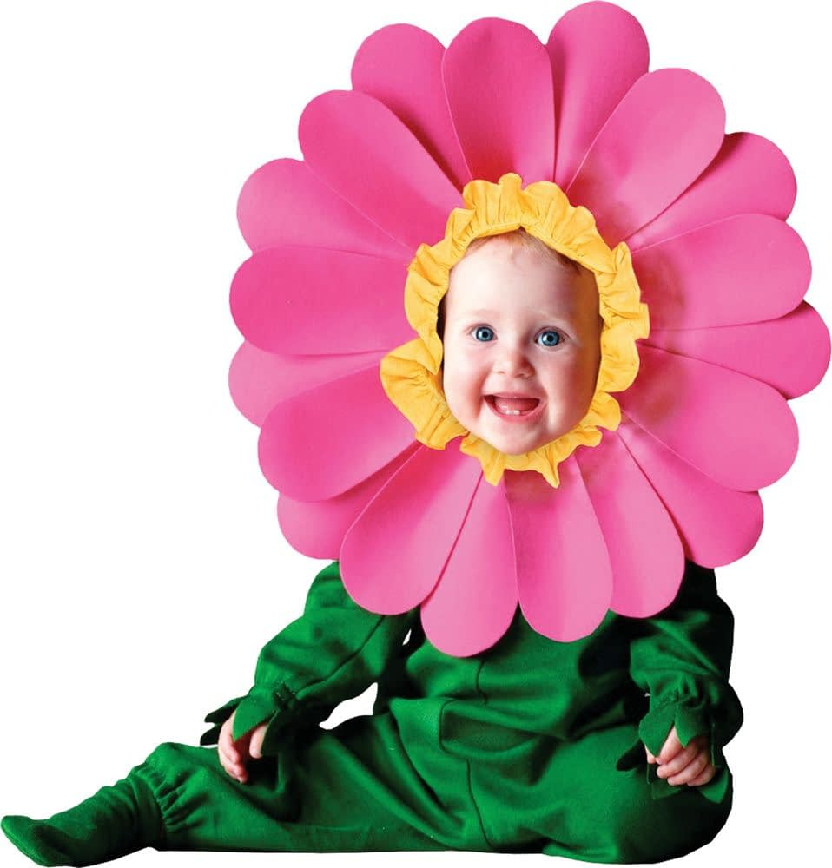
Желаем детям всей Земли
Расти в любви и ласке.
Плохого чтоб не знали вы
И жили все, как в сказке!
Чтоб только лучшее всегда
Вам в жизни доставалось,
И ярко солнышко с небес
Всем деткам улыбалось!

Slide 4
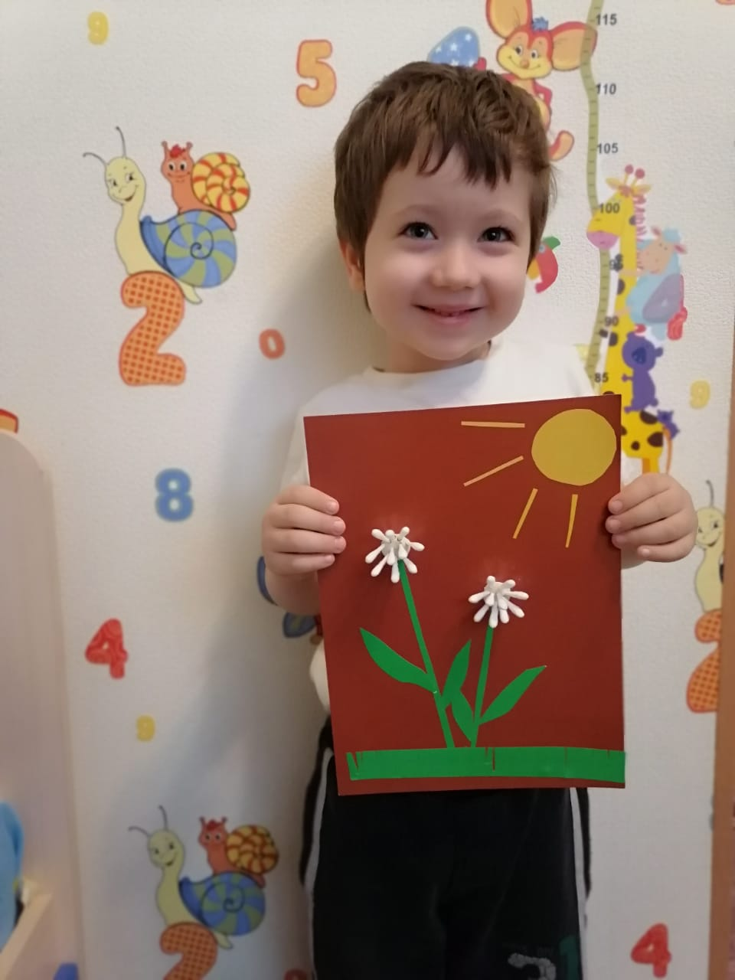

Slide 5
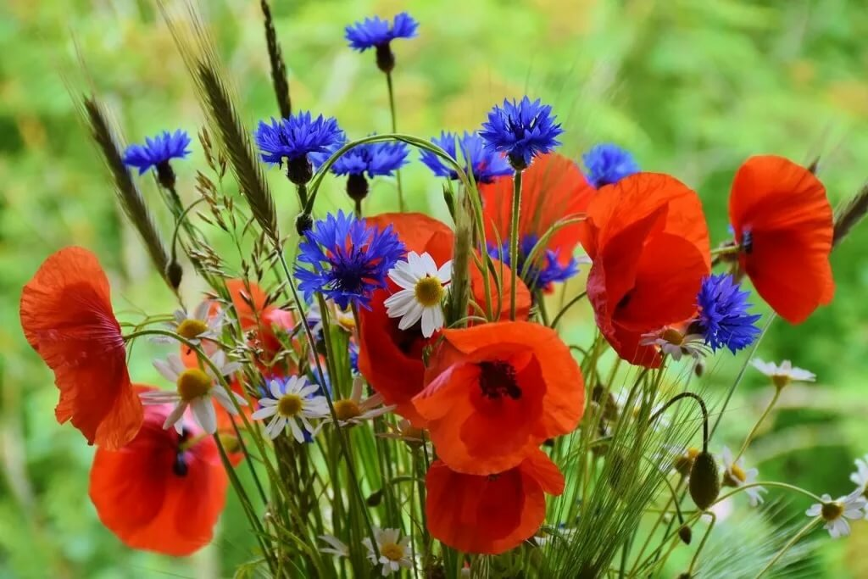
Вас, ребятки, поздравляем
С днем защиты всех детей!
Смеха, радости желаем
Вам на много-много дней.
И конечно, всем здоровья,
Чтоб в любви вы все росли.
Чтобы ангелочки с неба
Ваши жизни берегли!

Slide 6
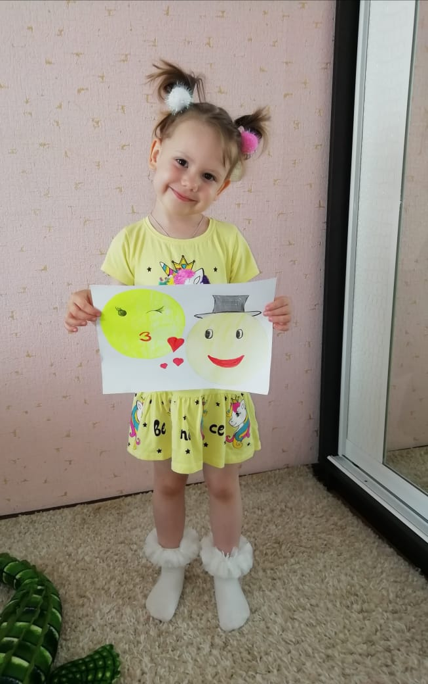
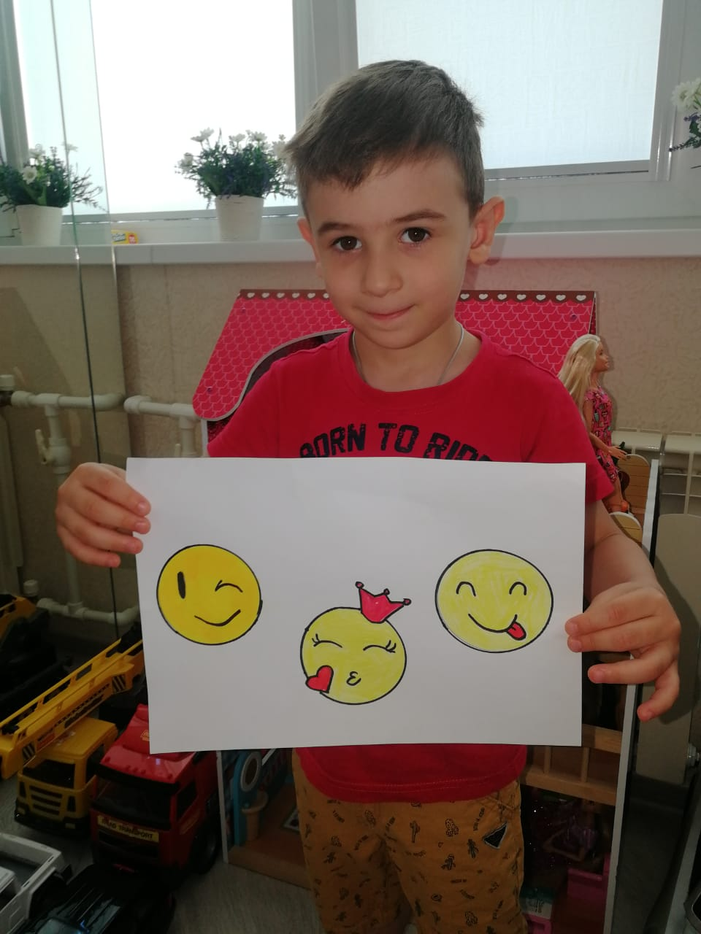

Slide 7
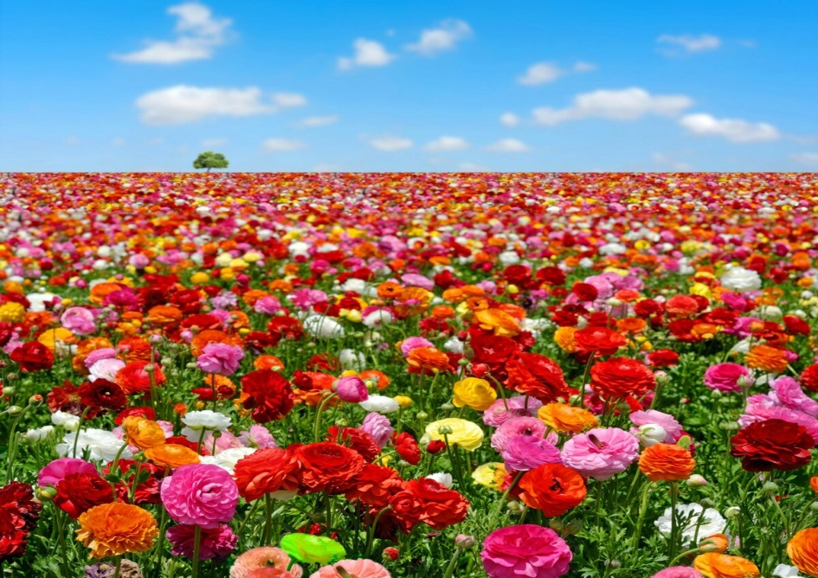
Пусть у каждого ребенка
Будет дружная семья,
Пироги по воскресениям
И отличные друзья.
Пусть смеются, веселятся,
Пусть дурачатся они.
Пусть у каждого ребенка
Будут праздником все дни!

